Slide 1


PHÒNG GIÁO DỤC - ĐÀO TẠO THANH MIỆN
TRƯỜNG TIỂU HỌC NGŨ HÙNG
Nhiệt liệt chào các em!
NĂM HỌC: 2024 - 2025
Giáo viên: Phạm Thị Huệ

Slide 2


Tin học
CÔNG NGHỆ

Slide 3
Kiểm tra bài cũ
1. Quạt điện có mấy bộ phận?

Slide 4
Các bộ phận chính của quạt điện thường gồm: lồng quạt, cánh quạt, thân quạt, đế quạt, hộp động cơ, các bộ phận điều khiển (tuốc năng và bảng điều khiển), dây nguồn.
Notes:
Click chuột vào các loại máy tính để di chuyển đến nhà tương ứng nha!

Slide 5
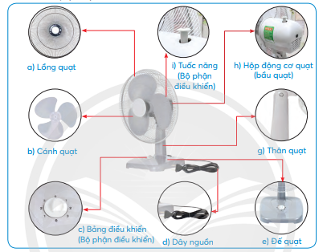

Slide 6
Kiểm tra bài cũ
2. Tác dụng các bộ phận chính trong quạt điện?

Slide 7
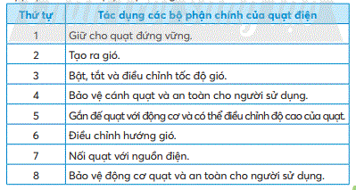
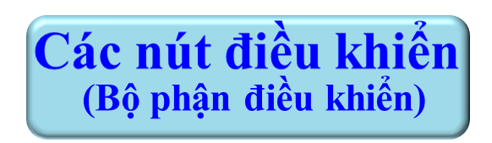
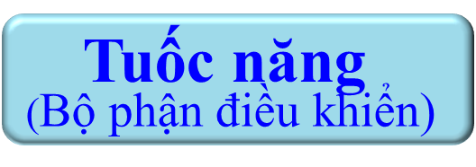

e. Đế quạt
b.Cánh quạt
a.Lồng quạt
g.Thân quạt
Dây nguồn

Slide 8
Tin học
CÔNG NGHỆ
Bài 3. SỬ DỤNG QUẠT ĐIỆN ( Tiết 2)
SGK/20

Slide 9

Hoạt động 1. Tìm hiểu một số quạt điện thông dụng
2. MỘT SỐ QUẠT ĐIỆN THÔNG DỤNG
Notes:
Click chuột vào các loại máy tính để di chuyển đến nhà tương ứng nha!

Slide 10
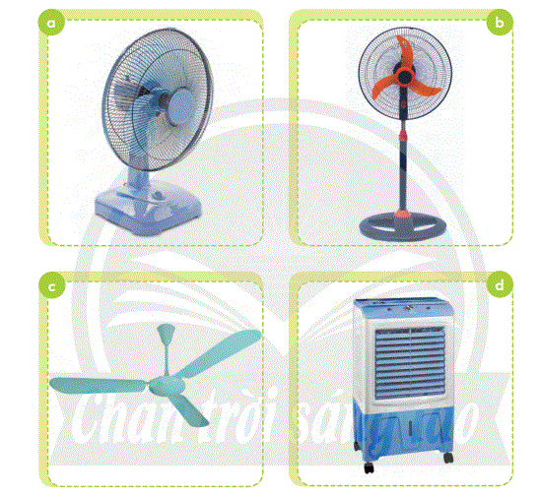
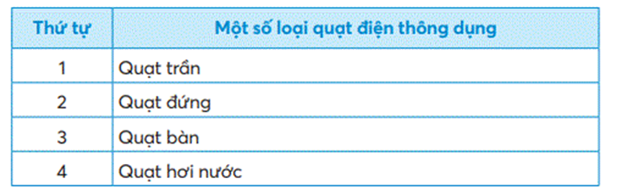
3. Quạt bàn
2. Quạt đứng
1. Quạt trần
4. Quạt hơi nước
Notes:
Click chuột vào các loại máy tính để di chuyển đến nhà tương ứng nha!

Slide 11
Trên thị trường có rất nhiều loại quạt điện thông dụng.Tùy theo nhu cầu sử dụng, chúng ta có thể chọn loại quạt phù hợp với sở thích, mong muốn của bản thân.
Notes:
Click chuột vào các loại máy tính để di chuyển đến nhà tương ứng nha!

Slide 12
Hoạt động 2. Tìm hiểu các bước sử dụng quạt điện
Notes:
Click chuột vào các loại máy tính để di chuyển đến nhà tương ứng nha!

Slide 13
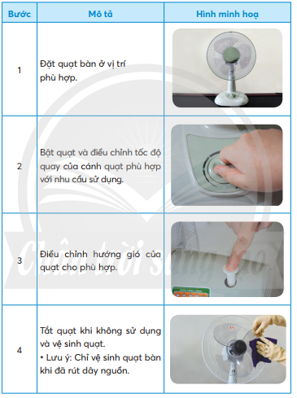
Notes:
Click chuột vào các loại máy tính để di chuyển đến nhà tương ứng nha!

Slide 14
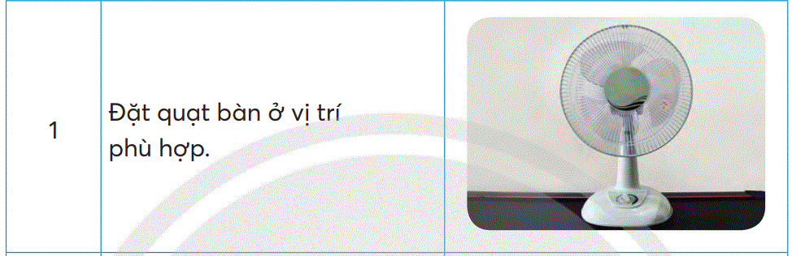
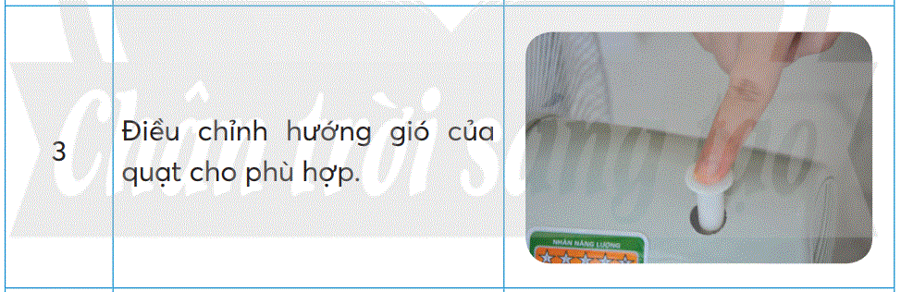
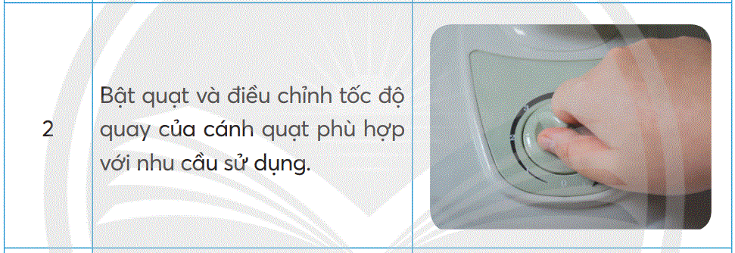
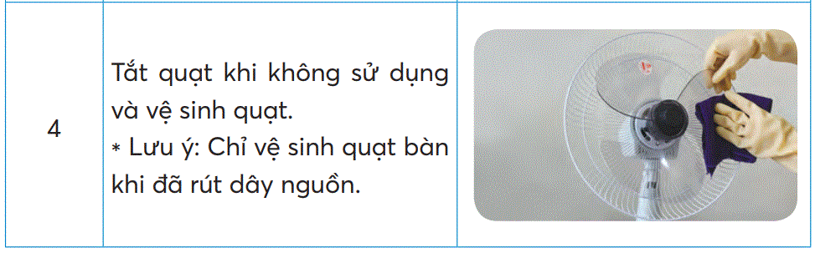
Bước 1
Bước 3
Bước 2
Bước 4
Notes:
Click chuột vào các loại máy tính để di chuyển đến nhà tương ứng nha!

Slide 15
Sử dụng quạt điện theo các bước sau: đặt quạt điện ở vị trí phù hợp; bật quạt và chỉnh tốc độ quay phù hợp với nhu cầu sử dụng; điều chỉnh hướng gió của quạt phù hợp; tắt quạt khi không sử dụng và vệ sinh quạt.
Notes:
Click chuột vào các loại máy tính để di chuyển đến nhà tương ứng nha!

Slide 16

Hoạt động 3. Tìm hiểu tình huống có thể gây mất an toàn
khi sử dụng quạt điện
Notes:
Click chuột vào các loại máy tính để di chuyển đến nhà tương ứng nha!

Slide 17
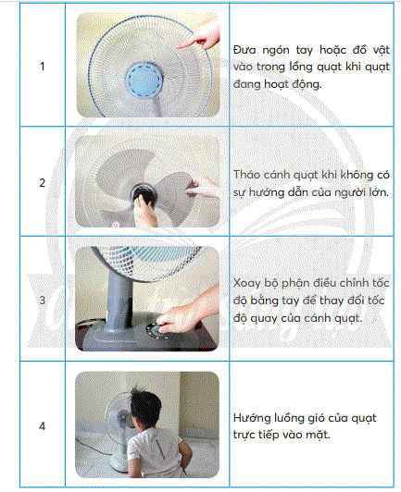


Notes:
Click chuột vào các loại máy tính để di chuyển đến nhà tương ứng nha!

Slide 18
Thứ Tư ngày 19 tháng 10 năm 2022
CÔNG NGHỆ
Bài 3. SỬ DỤNG QUẠT ĐIỆN ( Tiết 2)
Khi sử dụng quạt điện cần đảm bảo tuyệt đối an toàn, em cần có sự hỗ trợ của người lớn khi cắm phích điện, tắt khi không sử dụng và kiểm tra sự mất an toàn trước khi sử dụng.
Notes:
Click chuột vào các loại máy tính để di chuyển đến nhà tương ứng nha!

Slide 19
CÔNG NGHỆ
Bài 3: SỬ DỤNG QUẠT ĐIỆN (T2)
2.3, Củng cố, dặn dò
3. Đánh giá

Slide 20




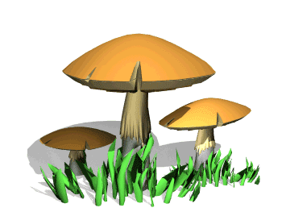

NHẬN XÉT TIẾT HỌC

Slide 21

XIN CHÂN THÀNH CẢM ƠN

Slide 22
Notes:
Click chuột vào các loại máy tính để di chuyển đến nhà tương ứng nha!

Slide 23
Thứ Ba, ngày 25 tháng 10 năm 2022
Tin học
CÔNG NGHỆ
Bài 3. SỬ DỤNG QUẠT ĐIỆN ( Tiết 3)

Slide 24
Kiểm tra bài cũ

Slide 25
3. LUYỆN TẬP

Slide 26
Notes:
Click chuột vào các loại máy tính để di chuyển đến nhà tương ứng nha!

Slide 27
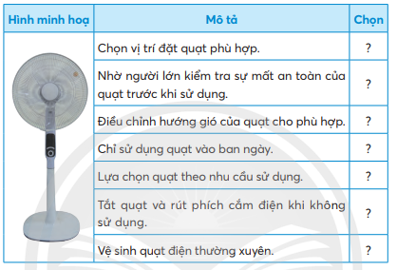

Notes:
Click chuột vào các loại máy tính để di chuyển đến nhà tương ứng nha!

Slide 28
4. VẬN DỤNG

Slide 29
1.Gia đình em sử dụng những loại quạt điện nào ?
2. Em sẽ làm gì khi quạt điện phát ra âm thanh bất thường trong lúc đang hoạt động
Notes:
Click chuột vào các loại máy tính để di chuyển đến nhà tương ứng nha!

Slide 30
CÔNG NGHỆ
Bài 3: SỬ DỤNG QUẠT ĐIỆN (T2)
2.3, Củng cố, dặn dò
3. Đánh giá

Slide 31
NHẬN XÉT TIẾT HỌC

Slide 32
XIN CHÂN THÀNH CẢM ƠN

Slide 33
Notes:
Click chuột vào các loại máy tính để di chuyển đến nhà tương ứng nha!

